Slide 1
分机设备监控与设备接口软件项目总结报告
王磊

Slide 2
目录
项目概述
研制过程
项目成果
测试验证
关键技术

Slide 3
项目概述
背景
本项目经航天长征火箭技术有限公司（以下称甲方）与北京瀛创数字科技有限公司（以下称乙方）协商，甲方委托乙方进行分机设备监控与设备接口软件的部分功能进行研制开发，并对研制内容、技术要求、质量控制及验收要求等达成协议进行软件的研发工作。
目标
按时保质保量的完成系统中模块的开发任务。

Slide 4
研制过程
需求分析
通过跟甲方交流，最终确定需要实现的功能。
设计编码
在这一阶段进一步完善需求，并实现了全部模块的功能。
集成测试
通过测试，对编码阶段的bug进行了修改，保证了项目质量。

Slide 5
项目工期
2017-01-10至03-10进行需求调研以及分析，并形成相关文档。
2017-03-11至03-30 进行软件系统设计；
2017-04-01至07-15进行项目开发工作，有效代码110967行，程序运行所需配置文件60余个；
2017-07-15至07-24进行项目首轮内部测试与回归；
2017-07-25至08-05进行联合测试与回归，累计执行测试用例700个；
2017-08-05 进行压力测试；
2017-08-06至08-10进行120小时不间断拷机项目验收测试。

Slide 6
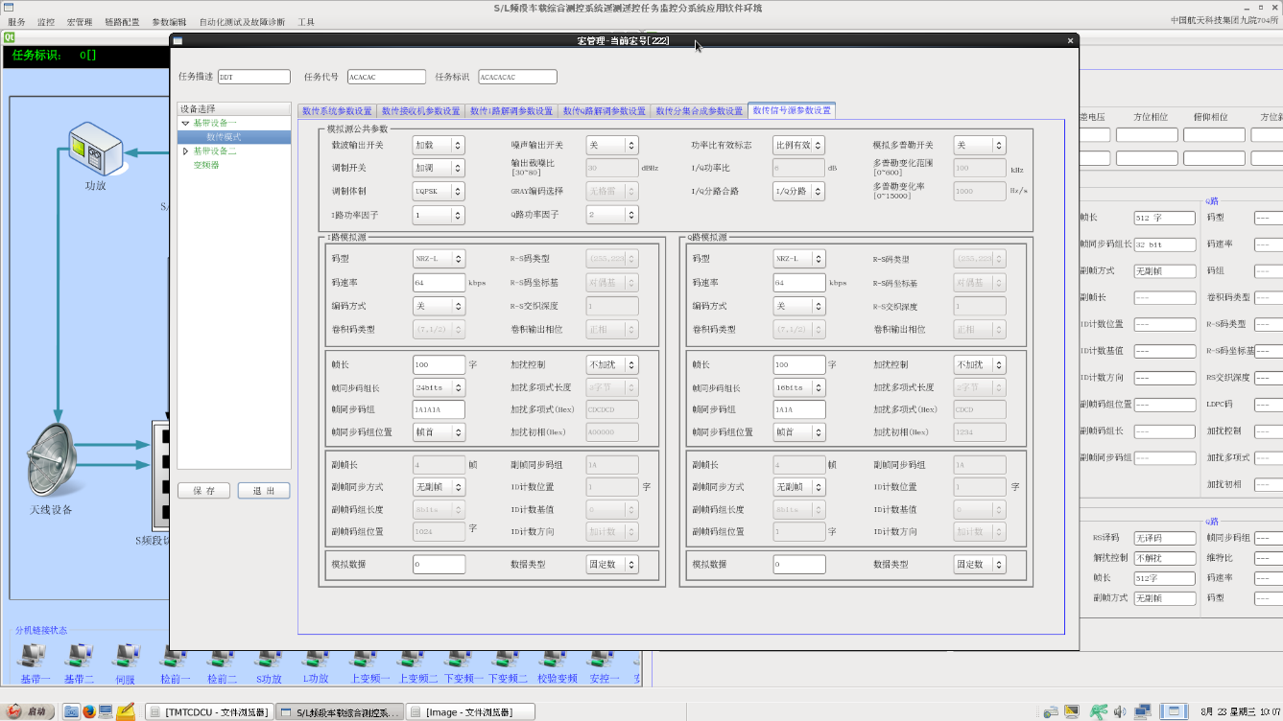
项目成果

Slide 7
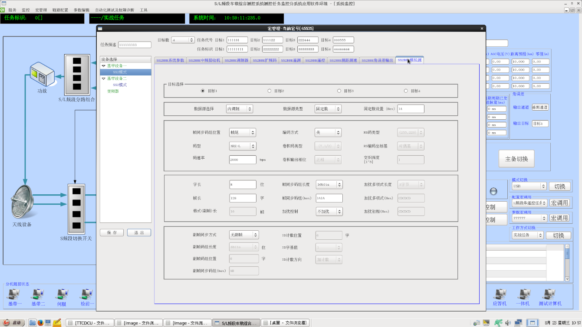
项目成果

Slide 8
项目成果

Slide 9
项目成果
序号 | 文档名称
1 | 《设备监控及监控接口软件研制总结报告》
2 | 《分机设备监控与设备接口软件》接口软件
3 | 《分机设备监控与设备接口软件》单元测试报告
4 | TMTC系统监控配置项测试报告
5 | TMTC系统监控配置项测试说明
6 | TMTC系统监控软件使用说明书
7 | TMTC远程监控配置项测试报告
8 | TMTC远程监控配置项测试说明
9 | TMTC远程监控软件使用说明书
10 | TTC和TMTC系统监控配置测试说明公共部分
11 | TTC和TMTC系统监控使用说明书公共部分

Slide 10
项目成果
序号 | 文档名称
1 | TTC系统监控配置项测试报告
2 | TTC系统监控配置项测试说明
3 | TTC系统监控使用说明书
4 | TTC远程监控配置项测试报告
5 | TTC远程监控配置项测试说明
6 | TTC远程监控使用说明书
7 | 分机设备监控与设备接口软件--项目总结报告
8 | 系统监控接口模块设计说明
9 | 远程监控接口模块设计说明

Slide 11
测试验证

Slide 12
关键技术
通过配制文件管理资源
应用面向对象的思想进行设计
应用分治法对复杂模块进行分割
应用Git管理项目代码

Slide 13
谢谢

